Slide 1

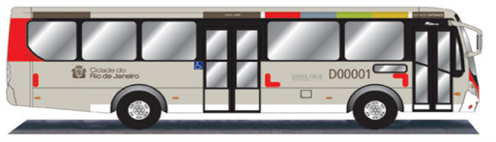
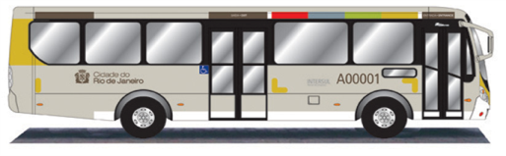
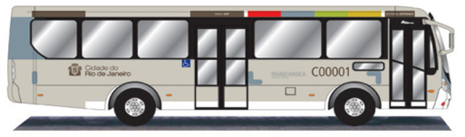
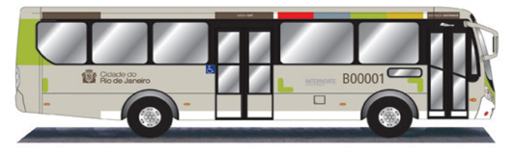
LINHAS MAIS RECLAMADAS
Ranking Negativo para Fiscalização Direcionada
Conduta - Auxiliar
ANO V – Nº 11

Slide 2
CLASSIFICAÇÃO GERAL LINHAS ACIMA DA TOLERÂNCIA
A Classificação Final apresenta o resultado da aplicação da metodologia nos meses de setembro, outubro e novembro de 2014.
A média de pontos entre as linhas é de 14,12% e a tolerância é de 15,53%
_____________________________________________________________________________________________________________________

Slide 3
CLASSIFICAÇÃO GERAL LINHAS ACIMA DA TOLERÂNCIA
_____________________________________________________________________________________________________________________

Slide 4
CLASSIFICAÇÃO GERAL LINHAS ABAIXO DA TOLERÂNCIA
_____________________________________________________________________________________________________________________

Slide 5
CLASSIFICAÇÃO GERAL LINHAS ABAIXO DA TOLERÂNCIA
_____________________________________________________________________________________________________________________

Slide 6
CLASSIFICAÇÃO GERAL LINHAS ABAIXO DA TOLERÂNCIA
_____________________________________________________________________________________________________________________

Slide 7
Resumo das Dez Linhas mais Reclamadas Conduta
______________________________________________________________________________________________________________
Dados relativos ao Trimestre de setembro, outubro e novembro de 2014.

Slide 8
TOTAL DE REGISTROS RECEBIDOS Por Tipo
_________________________________________________________________________________________________________________________
Total de registros recebidos: 1858 Registros recebidos por tipo: 20 Total de pontos: 4.814,75
Outros artigos: 29,III; 29,X; 29,XI; 29,XII; 31; 37; 29,VII e 32, todos do Código Disciplinar desta SMTR – Decreto n° 36.343 de 17/10/2012

Slide 9
TOTAL DE REGISTROS RECEBIDOS Por Grupo
_______________________________________________________________________________________________________________
Os registros do Grupo E (Empresa)) variam de E1 (mais grave) até E4

Slide 10
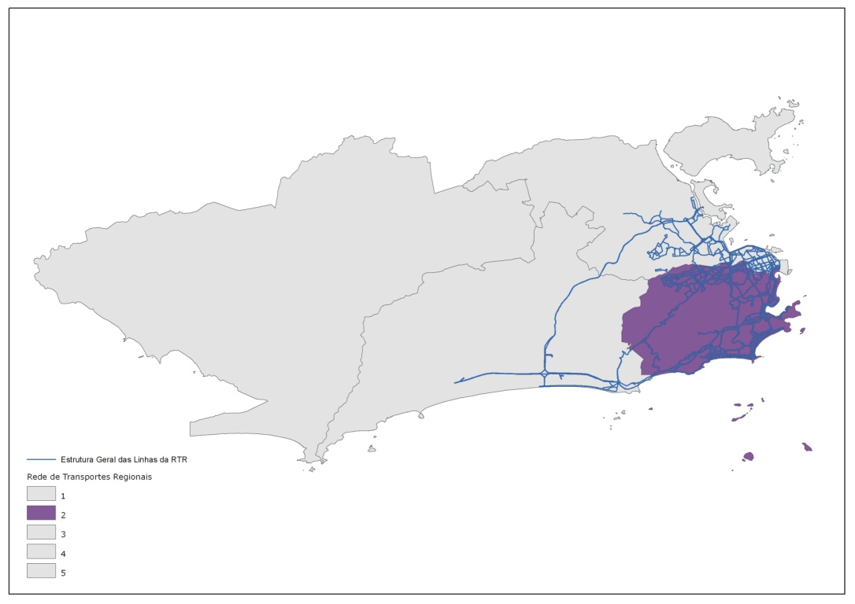
RTR-2

Slide 11
RTR-2 LINHAS RECLAMADAS
Percentual de Linhas Reclamadas: 65,79%
Intra-Região: 68,63%
Inter-Região: 73,33%
Região Centro: 54,54%
__________________________________________________________________________________________________________________
A RTR-2 possui o total de 114 linhas. No Trimestre 75 linhas foram reclamadas, das quais são 35 Intra-Região, 22 Inter-Região e 18 da Região Centro.

Slide 12
RTR-2 TOTAL DE REGISTROS POR TIPO
_____________________________________________________________________________________________________________________
Total de registros recebidos: 486 Registros recebidos por tipo: 18 Total de pontos: 1.108,32
Outros artigos: 29,X; 30; 29,XII; 32; 29,VII e 31, todos do Código Disciplinar desta SMTR – Decreto n° 36.343 de 17/10/2012

Slide 13
RTR-2 Bairro da Ocorrência

Slide 14
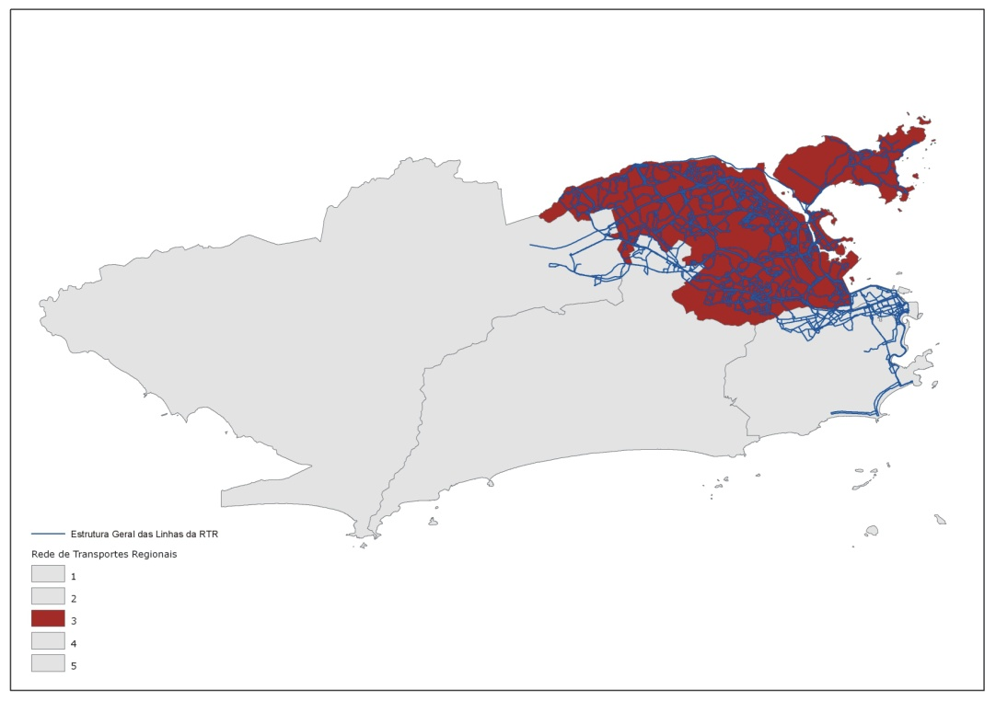
RTR-3

Slide 15
RTR-3 LINHAS RECLAMADAS
Percentual de Linhas Reclamadas: 67,96%
Intra-Região: 56,82%
Inter-Região: 76,19%
Região Centro: 65,45%
__________________________________________________________________________________________________________________________
A RTR-3 possui o total de 141 linhas. No Trimestre 93 linhas foram reclamadas, das quais são 25 Intra-Região, 32 Inter-Região e 36 da Região Centro.

Slide 16
RTR-3 TOTAL DE REGISTROS POR TIPO
__________________________________________________________________________________________________________________________
Total de registros recebidos: 530 Registros recebidos por tipo: 19 Total de pontos: 1.147,87
Outros artigos: 29,X; 40,III; 29,XII; 29, III; 31; 29,XI; 37; e 29,VII, todos do Código Disciplinar desta SMTR – Decreto n° 36.343 de 17/10/2012

Slide 17
RTR-3 Bairro da Ocorrência

Slide 18
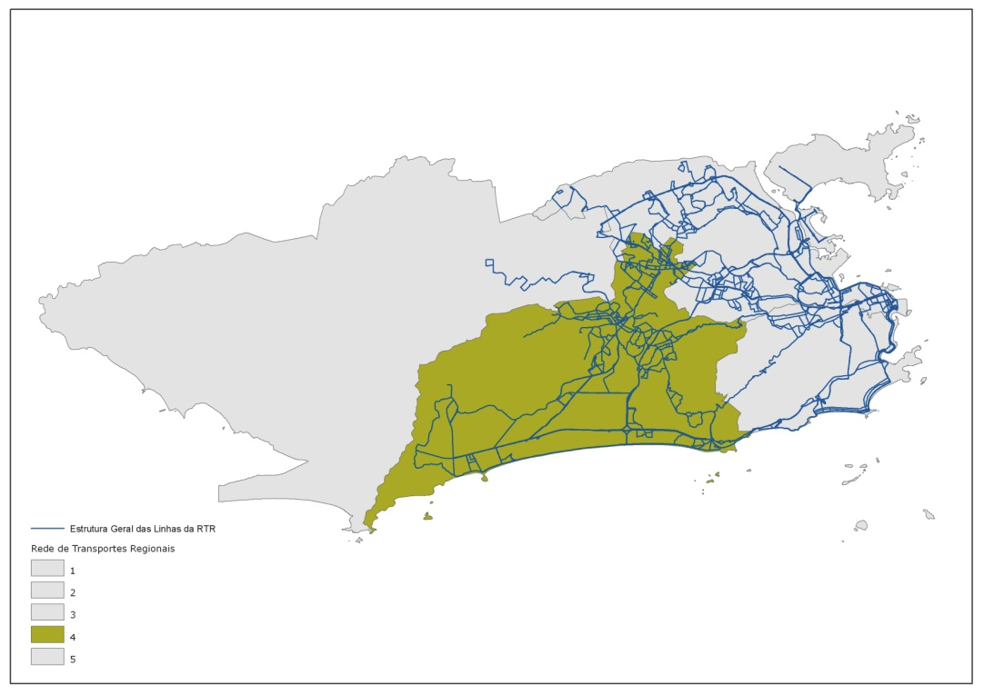
RTR-4

Slide 19
RTR-4 LINHAS RECLAMADAS
Percentual de Linhas Reclamadas: 67,15%
Intra-Região: 65,12%
Inter-Região: 63,26%
Região Centro: 71,11%
______________________________________________________________________________________________________________________________
A RTR-4 possui o total de 137 linhas. No Trimestre 92 linhas foram reclamadas, das quais são 28 Intra-Região, 31 Inter-Região, 32 da Região Centro e 01 Transcarioca.

Slide 20
RTR-4 LINHAS RECLAMADAS
___________________________________________________________________________________________________________________________

Slide 21
RTR-4 TOTAL DE REGISTROS POR TIPO
_______________________________________________________________________________________________________________________
Total de registros recebidos: 480 Registros recebidos por tipo: 17 Total de pontos: 1.529,99
Outros artigos: 29,XVI; 34; 29,III; 29,XV; 29,X; 29,XI e 37, todos do Código Disciplinar desta SMTR – Decreto n° 36.343 de 17/10/2012.

Slide 22
RTR-4 Bairro da Ocorrência

Slide 23
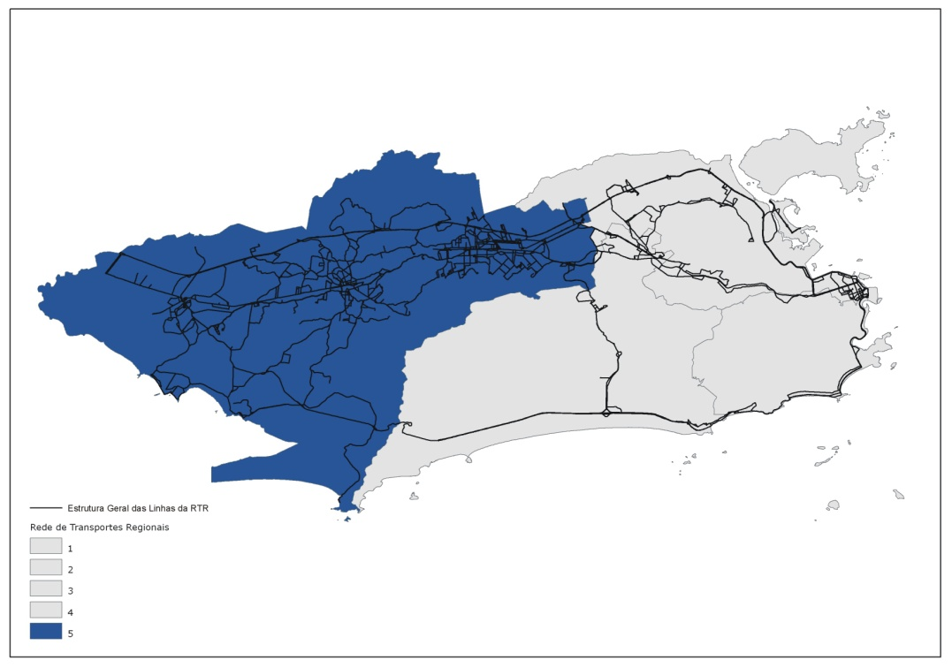
RTR-5

Slide 24
RTR-5 LINHAS RECLAMADAS
Percentual de Linhas Reclamadas: 56,25%
Intra-Região: 56,47%
Inter-Região: 47,83%
Região Centro: 58,33%
________________________________________________________________________________________________________________________
A RTR-5 possui o total de 144 linhas. No Trimestre 81 linhas foram reclamadas, das quais são 48 Intra-Região, 11 Inter-Região, 21 da Região Centro
e 01 BRT-Transoeste.

Slide 25
RTR-5 LINHAS RECLAMADAS
________________________________________________________________________________________________________________________

Slide 26
RTR-5 TOTAL DE REGISTROS POR TIPO
_______________________________________________________________________________________________________________________
Total de registros recebidos: 362 Registros recebidos por tipo: 16 Total de pontos: 1.028,57
Outros artigos: 29,XII; 29,XI; 29,III; 40,III; 30 e 34, todos do Código Disciplinar desta SMTR – Decreto n° 36.343 de 17/10/2012

Slide 27
RTR-5 Bairro da Ocorrência

